Slide 1
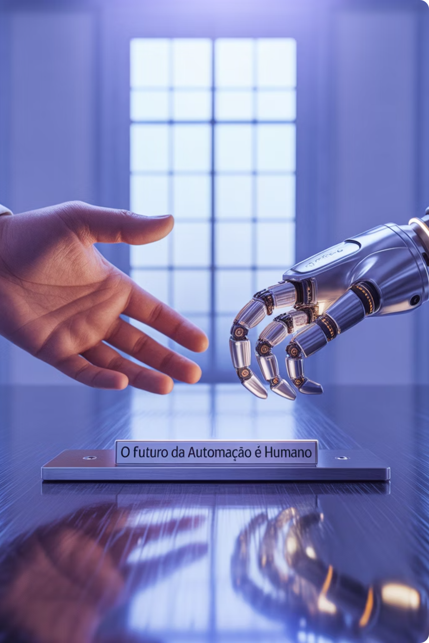

A Empresa Autônoma:
COMO IA E AGENTES ESTÃO SAINDO DO SLIDE
E ENTRANDO NA OPERAÇÃO REAL
VALDIR MENESES
Maio/2026

Slide 2


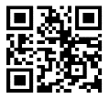
Valdir Meneses
SÓCIO FUNDADOR & CEO (CONSULTORIA, GOVERNANÇA ÉTICA E CAPACITAÇÕES EM IA)
Executivo com sólida experiência em Transformação Organizacional, Inovação e Excelência Operacional, com mais de 50 mil horas dedicadas a projetos de alto impacto em processos, cultura e estratégia.
Atuação destacada em fusões e aquisições, integração pós-M&A, e programas de melhoria contínua com ganhos expressivos em produtividade e qualidade.
Especialista em métodos ágeis (Scrum, OKR, Kanban, Agile Escalado), com forte foco em adaptação cultural e entrega de valor em ambientes complexos.
Atuou em Tecnologia em grande conglomerado bancário e nos últimos anos, incorporou Inteligência Artificial aplicada e Automação Inteligente (RPA) às jornadas de transformação, acelerando análise, decisão e execução estratégica.
Experiência multissetorial em mercado financeiro, telecom, industrial (químico, petroquímico, papel/celulose) e healthcare/pharma com atuação direta junto a lideranças C-Level e média liderança de grandes empresas da América Latina e Globais.
Instrutor em Programas de Desenvolvimento de Líderes (PDLs) em grandes Universidades Corporativas (Daimler Academy, Gerdau, CENIBRA, Suzano, etc)
Facilitador de Eventos de Planejamento e Desdobramento Estratégico em mais de 100 empresas (Nacionais e Globais)
Sócio e Diretor de Soluções de Negócio (Consultoria, Inovação, Agilidade e Transformação Digital) na SETA CONSULTING & TRAINING.
Foto

Slide 3

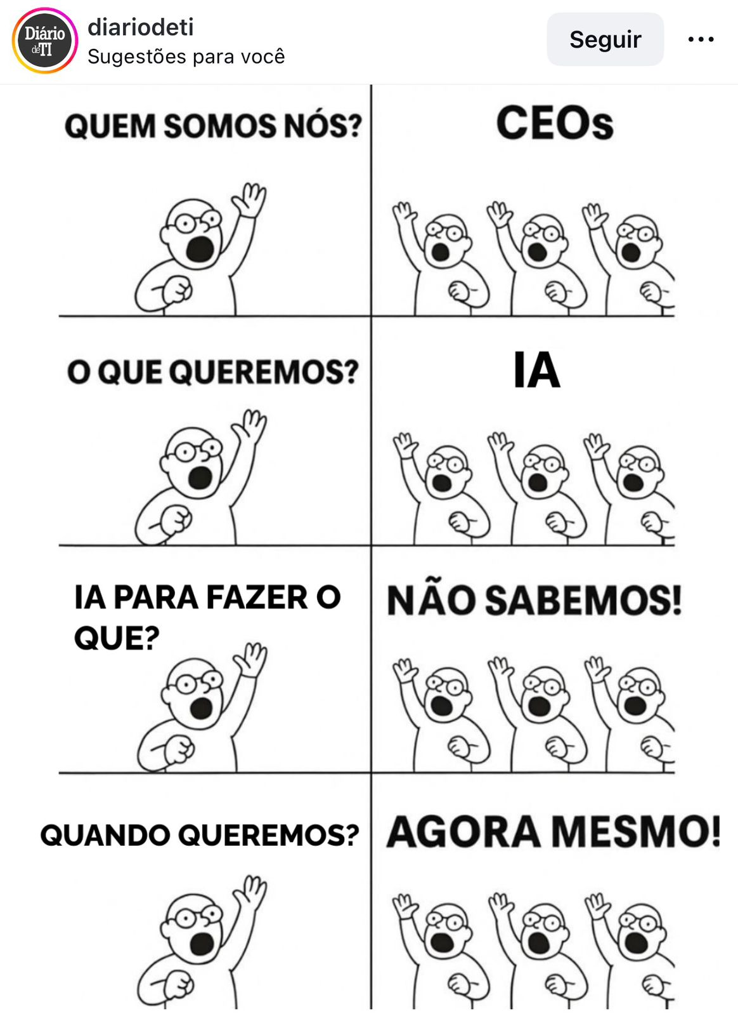
Muitos líderes querem adotar Inteligência Artificial — mas poucos sabem por onde começar, o que resolver e como gerar valor real.
Na AI Rocks, mostramos que o segredo não está em ter IA “agora mesmo”, e sim em usá-la com estratégia, propósito e impacto mensurável.
Fonte: Diario de TI

Slide 4

AI Rocks nasceu para cobrir 3 gaps no mundo empresarial
Gap 1 – O ponto cego da liderança
Gap 2 – O efeito cascata nas equipes
Gap 3 – O vácuo do ecossistema
Dor: líderes sabem que precisam implementar IA, mas não sabem por onde começar.
Dor: sem o direcionamento da liderança, as equipes não conseguem avançar.
Dor: hoje não existe um hub de IA que integre tecnologia + capacitação + comunidade.
Nossa tese: toda jornada deve estar conectada ao plano estratégico da empresa.
Nossa tese: ao sermos o parceiro de confiança da liderança, abrimos espaço para desenvolver soluções, treinar times e garantir transformação contínua.
Nossa tese: seremos o primeiro player a unir conteúdo multinível (C-Level, gestores e técnicos) + parcerias de solução em um ecossistema vivo.
Valor: transformamos “curiosidade em IA” em projeto estratégico com impacto direto no negócio.
Valor: construímos a ponte entre a decisão estratégica e a prática operacional.
Valor: a AI ROCKS não é apenas consultoria: é uma comunidade de aprendizado e integração.

Slide 5
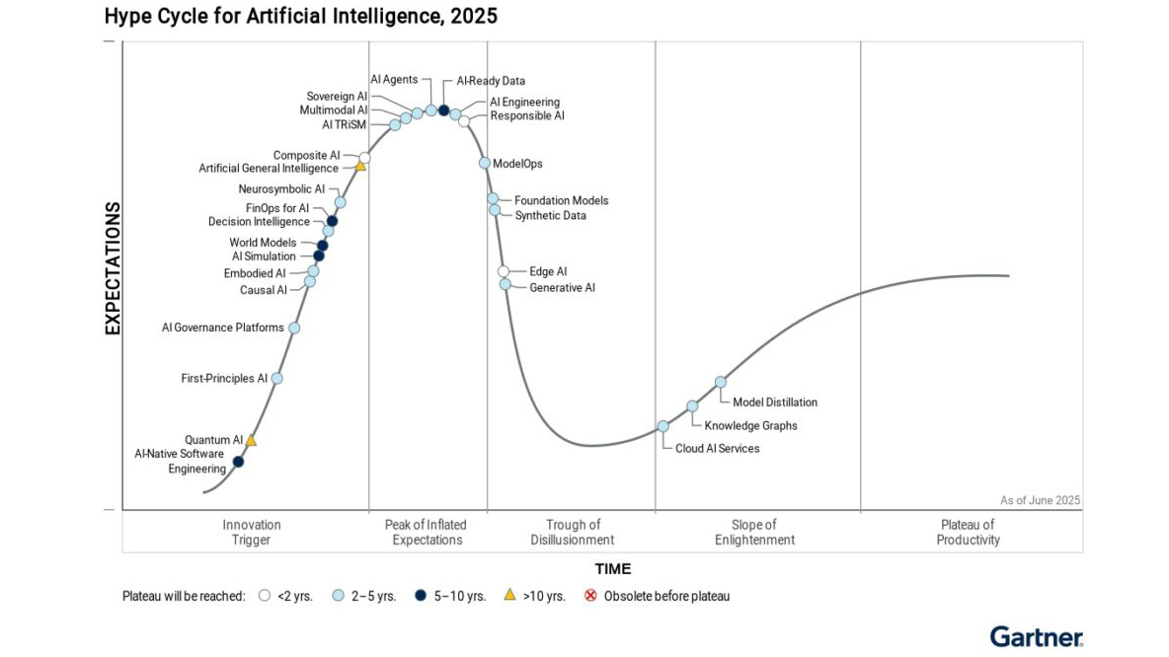
CONTEXTO
Agentes executando processos
Conectar as peças / ferramentas
Várias LLMs + Softwares
Usar IA como oráculo já não empolga mais
Queremos que as pessoas ganhem produtividade com IA, mas só permitimos o uso no Chat/prompt ou Agente Básico
Chegou a hora de extrairmos mais da IA

Slide 6
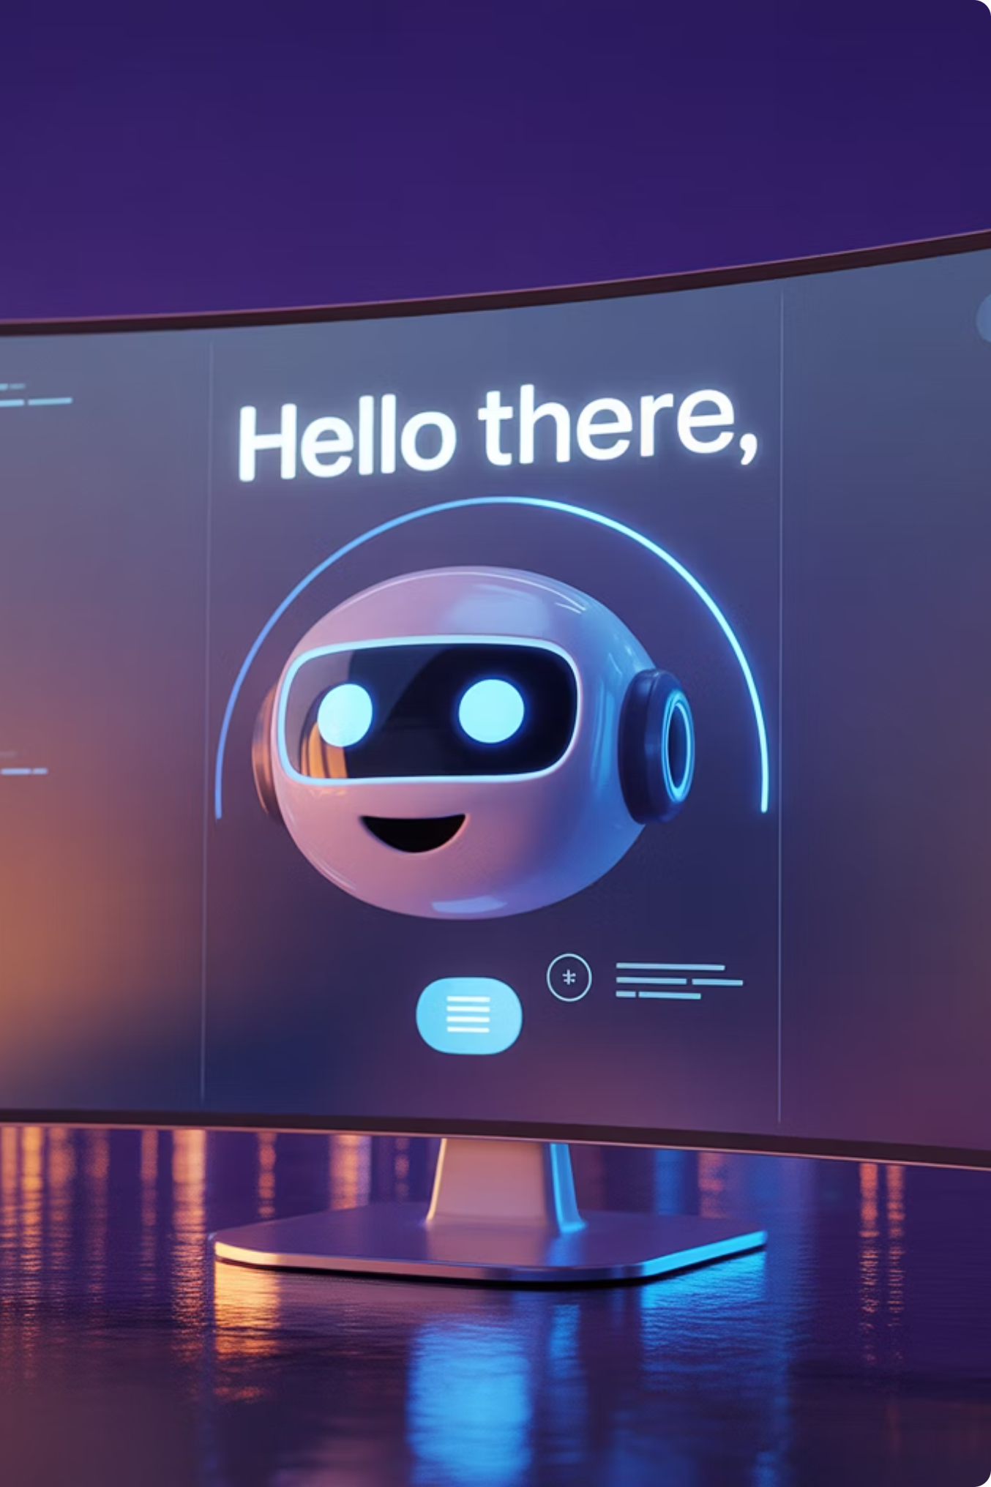
Por que a IA ainda não deu lucro? (O Abismo da Realidade)
Onde muitas empresas se perderam no caminho da automação.
Ilhas de Inteligência
O "Copia e Cola" Digital
Amnésia Operacional
Desconexão
Estratégica
Ausência de GMUD
Ferramentas isoladas que não se conversam (Chat para tudo, resultado para nada).
Funcionários perdendo tempo movendo dados da IA para o ERP ou Excel.
A IA não conhece o seu negócio porque não está conectada ao seu banco de dados ou sistemas (Tasy, SAP, Microsoft).
Empresas implementaram em processos que não afetam resultado da empresa e manteve a separação entre áreas
Não investe-se nas melhores práticas de envolvimento e pertencimento humano pro futuro.
"O problema não é a falta de tecnologia, é falta de arquitetura e coesão estratégica."

Slide 7




O que é um Agente de IA?
É um sistema inteligente que não apenas gera texto, mas utiliza
raciocínio e ferramentas para completar objetivos complexos de forma autônoma.
ANATOMIA DE UM AGENTE DE IA:
O Cérebro (Brain / LLM)
Planejamento (Planning)
Memória (Memory)
Ferramentas / Ação (Tools / Action)
É o motor de raciocínio. Recebe a instrução e decide o melhor caminho para resolver o problema. Aqui moram as LLMs: OpenAI, Google, Anthropic.
O Agente quebra uma tarefa grande (ex: 'Analise o faturamento no ERP') em tarefas menores. Ele cria um passo a passo antes de agir, exatamente como um humano faria.
Curto Prazo: o contexto da conversa atual. Longo Prazo: armazena aprendizados e acessa documentos da empresa (RAG). Sem memória, a IA tem 'amnésia operacional'.
O Grande Diferencial: o Agente 'sai da caixa’.
Conecta-se via API ao ERP, Google Sheets, E-mail ou WhatsApp. É a mão que executa a tarefa.

Slide 8
Grau de Evolução dos Agente de IA
1. IA ASSISTIVA (INDIVIDUAL)
Uso básico para gerar textos e e-mails. Baixo, impacto no lucro, alto risco de distração.
2. IA DE FLUXO (CONECTADA)
Inteligência integrada via APIs ao ecossistema Microsoft, Google e ERPs.
3. AGENTES COLABORATIVOS
Provê decisões baseadas em dados (análises + sugestões)
4. AGENTES AUTÔNOMOS
Sistemas que recebem metas, decidem o fluxo e executam processos de ponta a ponta, sem intervenção manual.

Slide 9
Níveis de Inteligência
dos Agente de IA
Nível de Inteligência
Capacidade Principal
Exemplo de
Aplicação Real
Impacto no Negócio (ROI)
1. IA Assistiva
Suporte e Redação
Um gestor pede para a IA resumir uma ata de reunião ou redigir um anúncio de vaga.
Ganho de velocidade em tarefas criativas e burocráticas.
Conectividade de Dados
A IA detecta um novo lead no site e preenche automaticamente os dados no seu CRM ou ERP.
Fim dos erros de digitação e dados centralizados em tempo real.
2. IA de Fluxo
A IA analisa o histórico de vendas, identifica uma queda e sugere uma promoção específica para validar com o diretor.
3. Agente Colaborativo
Análise e Sugestão
Decisões baseadas em dados, não em 'achismos'.
Você dá a meta: 'Realizar cobrança dos inadimplentes’.
O agente consulta o ERP, envia o e-mail, negocia o prazo e baixa o título.
4. Agente Autônomo
Execução
de Meta
Escala total. Sua equipe foca na estratégia enquanto a IA opera o processo.

Slide 10
Casos de Uso (Exemplos)
Área
Agente
O Caos
O Lucro
Suprimentos
Suprimentos
Contas a Pagar
Divergências de preço e quantidade entre o pedido de compra e a nota fiscal recebida.
Conciliação tripla automática: Lê a NF, cruza com o ERP e bloqueia pagamentos com erro.
Finanças
Processamento lento de faturas e análise de crédito subjetiva/demorada.
Conciliação bancária e análise de risco de crédito em segundos, consultando bureaus externos.
Tesouraria
Manutenção
Predição
Paradas não planejadas e burocracia excessiva na abertura de chamados.
Monitora sensores, consulta manuais e abre OS no ERP antes da quebra ocorrer.
RH
Recrutamento
Consolidação rápida das informações, disponibilização de insights a respeito do fechamento mensal e comparativos mensais
Fechamento da Folha de Pagamento
Logística
Orquestração
Roteirização ineficiente e falta de dados em tempo real sobre as entregas.
Recalcula rotas, avisa clientes via WhatsApp e atualiza estoques no ERP após saida do produto

Slide 11
QUE ABORDAGEM
TEMOS USADO?
Discovery > Priorização > Aprofundamento > Desenvolvimento
(Após Desenvolvimento há etapas de Teste e Go-Live)

Slide 12


Workshop Imersivo “DISCOVERY”
Revisão Conceitual / Emprego aprofundado da Matriz Humano x IA
Aprofundamento e Priorização dos Processos Prioritários
Detalhamento de solução (AI USE CASE)
Benefícios x Custos (AI CANVAS)
Estimativa de Esforço de Implantação
Plano de Implementação
OBS: Idealmente trazer áreas afins (que possuem processos que são cross (maior ganho de qualidade e eficiência)
OBS2: Trilha de líderes já contempla 4h a 6h de Discovery na trilha
De facilitação
participantes por turma
Presencial ou Virtual
Até 6h
12
Notes:
ai-governance-toolkit.pdf

Slide 13

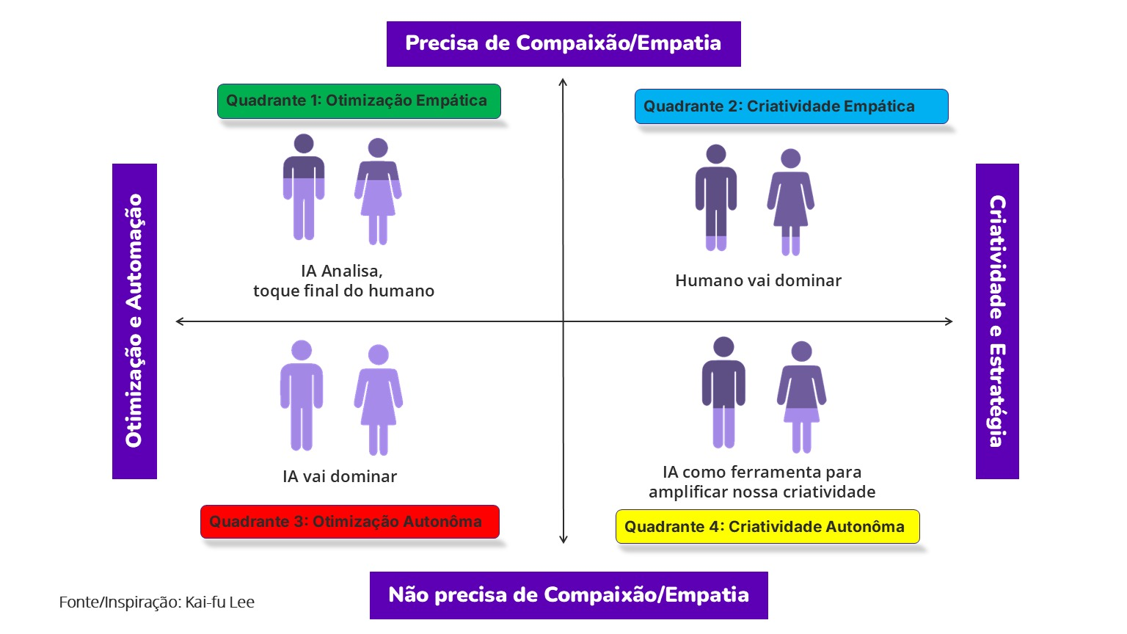
DISCOVERY
Matriz Interação Humano x IA
PROCESSOS QUE IMPACTEM
AS PRIORIDADES ESTRATÉGICAS!!!

Slide 14
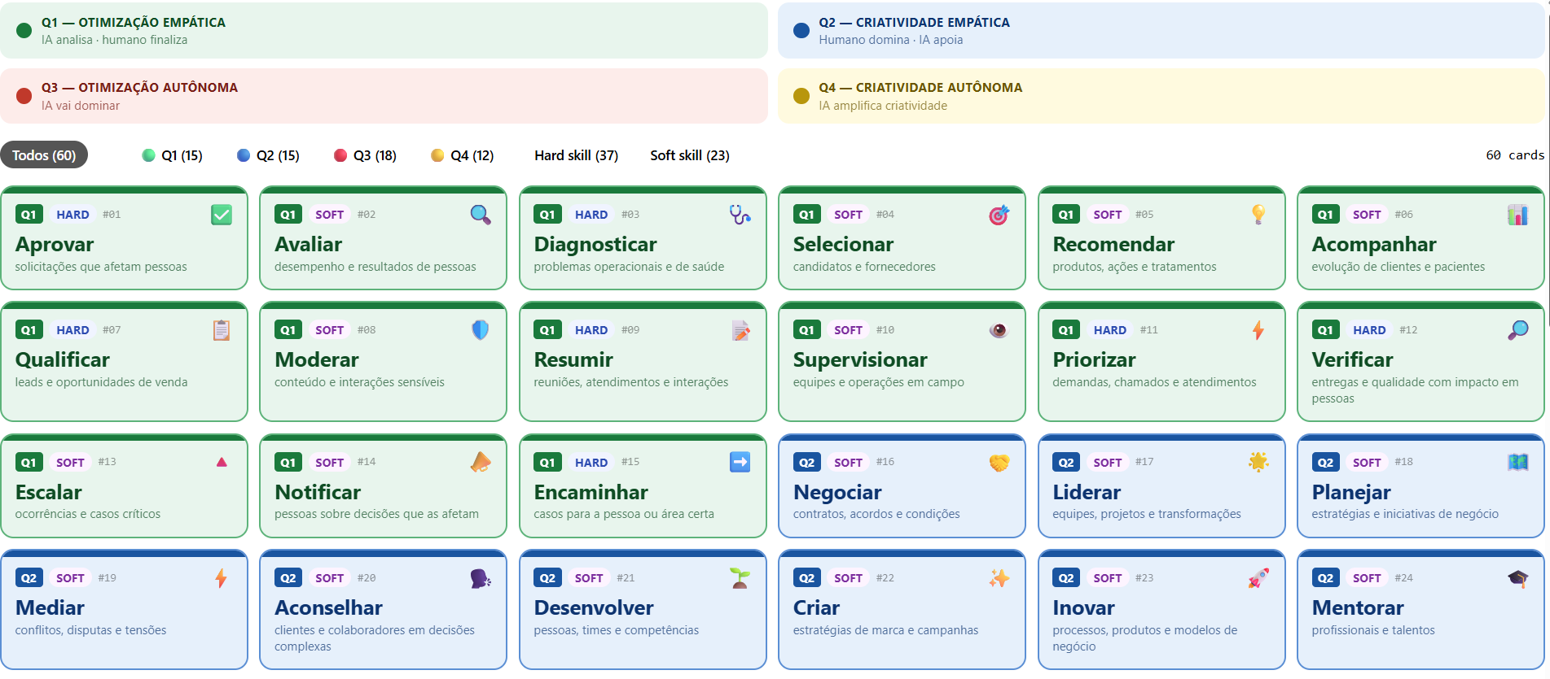
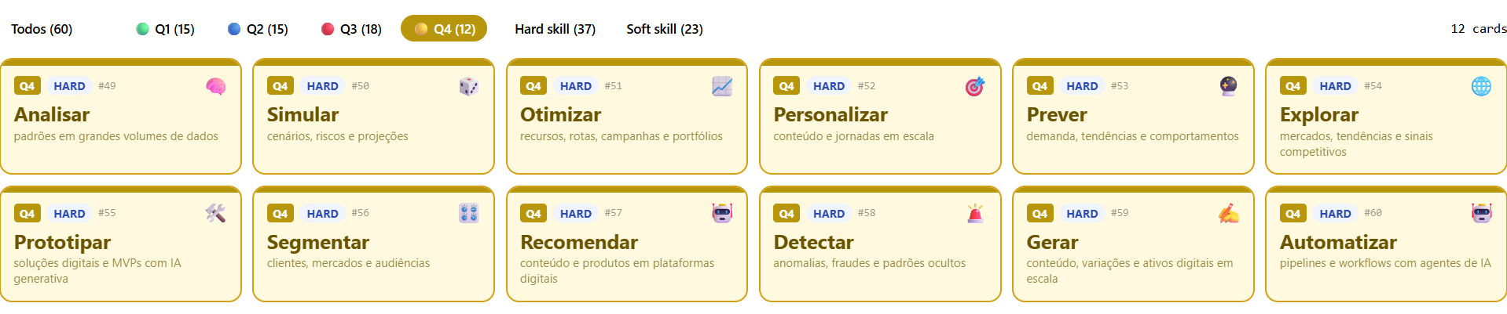
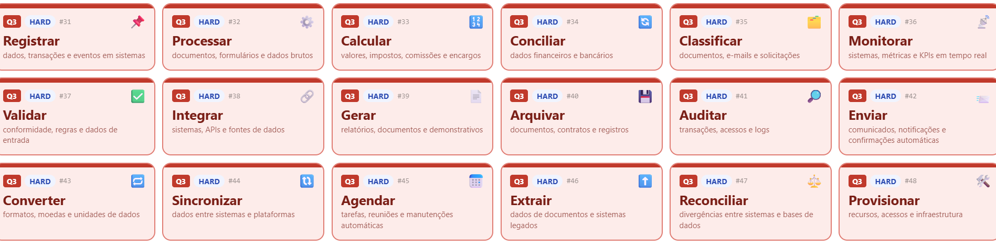
DISCOVERY
Matriz Interação Humano x IA
PROCESSOS QUE IMPACTEM
AS PRIORIDADES ESTRATÉGICAS!!!

Slide 15
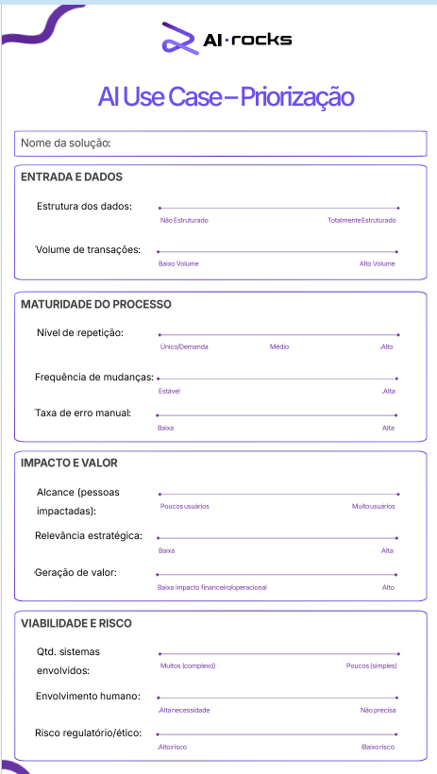
DISCOVERY
Matriz Interação Humano x IA
PROCESSOS QUE IMPACTEM
PRIORIDADES ESTRATÉGICAS!!!

Slide 16
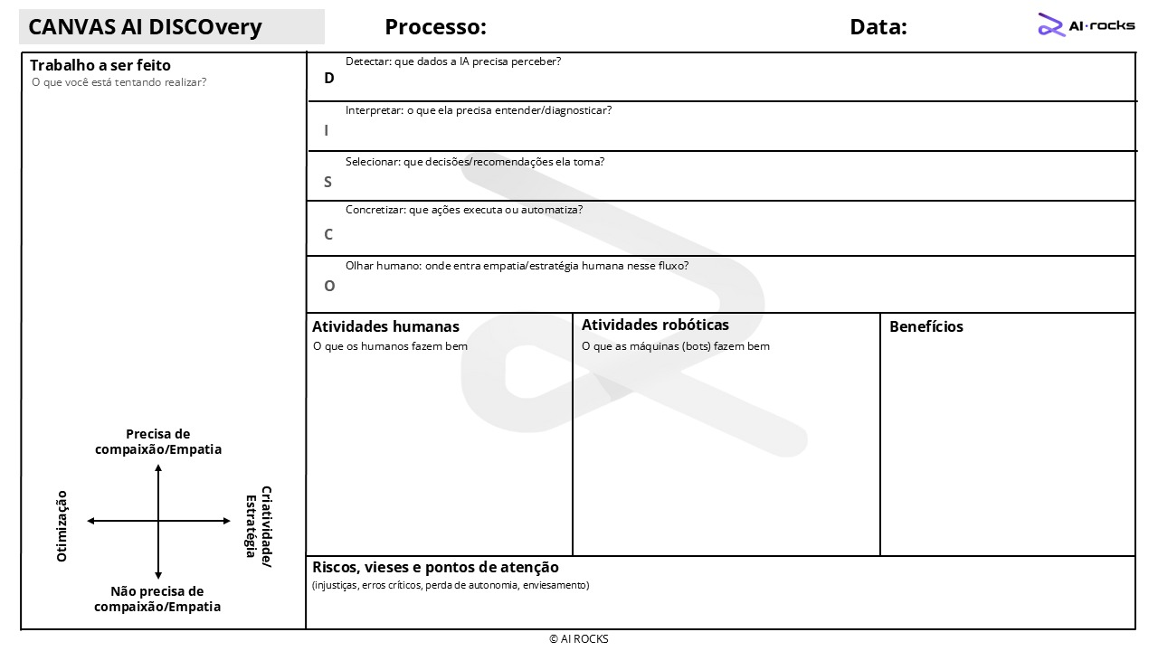
DISCOVERY
CANVAS P/ APROFUNDAMENTO

Slide 17
GOVERNANÇA DE IA
SEM ATENÇÃO AO TEMA, PROBLEMAS À VISTA!!

Slide 18

GOVERNANÇA IA – MELHORES PRÁTICAS
Ética e Mitigação de Vieses (Fairness)
Por que a imparcialidade é inegociável
A IA aprende com dados históricos — e dados históricos frequentemente codificam preconceitos humanos. Sem uma governança ativa, a máquina replicará e até ampliará desigualdades sistêmicas. A governança garante que as decisões da máquina sejam justas, auditáveis e defensáveis.
A Prática: Implemente Auditorias de Vieses regulares em conjuntos de dados de treinamento e saídas de modelos. Utilize métricas de imparcialidade antes de implantar qualquer modelo voltado para pessoas.
Exemplo: Um sistema de recrutamento baseado em IA deve ser testado para garantir que não descarte candidatos com base em gênero ou etnia devido a padrões de contratação antigos e tendenciosos incorporados nos dados históricos da empresa.

Slide 19

GOVERNANÇA IA – MELHORES PRÁTICAS
2. Segurança de Dados e Privacidade
(Privacy by Design)
Proteja sua Propriedade Intelectual e seus Clientes
Seus dados proprietários e os dados de seus clientes são seus ativos mais valiosos.
Enviar informações sensíveis para modelos de AI públicos sem camadas de proteção é um risco irreversível.
A Prática: Utilize instâncias privadas de modelos de AI ou aplique técnicas de anonimização e pseudonimização. Nunca insira dados sensíveis de clientes em modelos públicos sem camadas de proteção robustas.
Exemplo: Um escritório de advocacia utilizando AI para analisar contratos deve garantir que o provedor de AI não utilize esses documentos para treinar modelos globais — preservando o sigilo advogado-cliente.

Slide 20
GOVERNANÇA IA – OUTRAS PRÁTICAS
3. Conformidade e Adequação Regulatória
Esteja alinhado com a LGPD (Brasil) e o EU AI Act.
Mantenha um Relatório de Impacto à Proteção de Dados (RIPD) específico para sistemas de IA.
Defina a responsabilidade legal pelas decisões das máquinas — se uma IA negar crédito bancário, você deve explicar o porquê.
4. Rastreabilidade e Explicabilidade (XAI)
Abra a caixa-preta da IA. Implemente Inference Logging e ferramentas de Inteligência Artificial Explicável (XAI).
Em diagnósticos médicos, a IA não deve apenas dizer "tumor detectado" — ela deve destacar quais padrões levaram à conclusão, permitindo a validação humana.
5. Eficiência e Monitoramento de Custo-Benefício
Implemente Observability Dashboards que monitorem latência, consumo de tokens e a precisão do modelo ao longo do tempo.
Um varejista deve verificar se o custo de cada recomendação de produto feita por IA não excede a margem de lucro daquela venda.

Slide 21








Nosso portfólio
Cursos in-company
EAD (Conteúdistas)
Desenvolvimento de Agentes
Cursos abertos
Parcerias, Palestras e Masterclasses (setoriais)
Consultoria, Mentoria e Curadoria

Slide 22
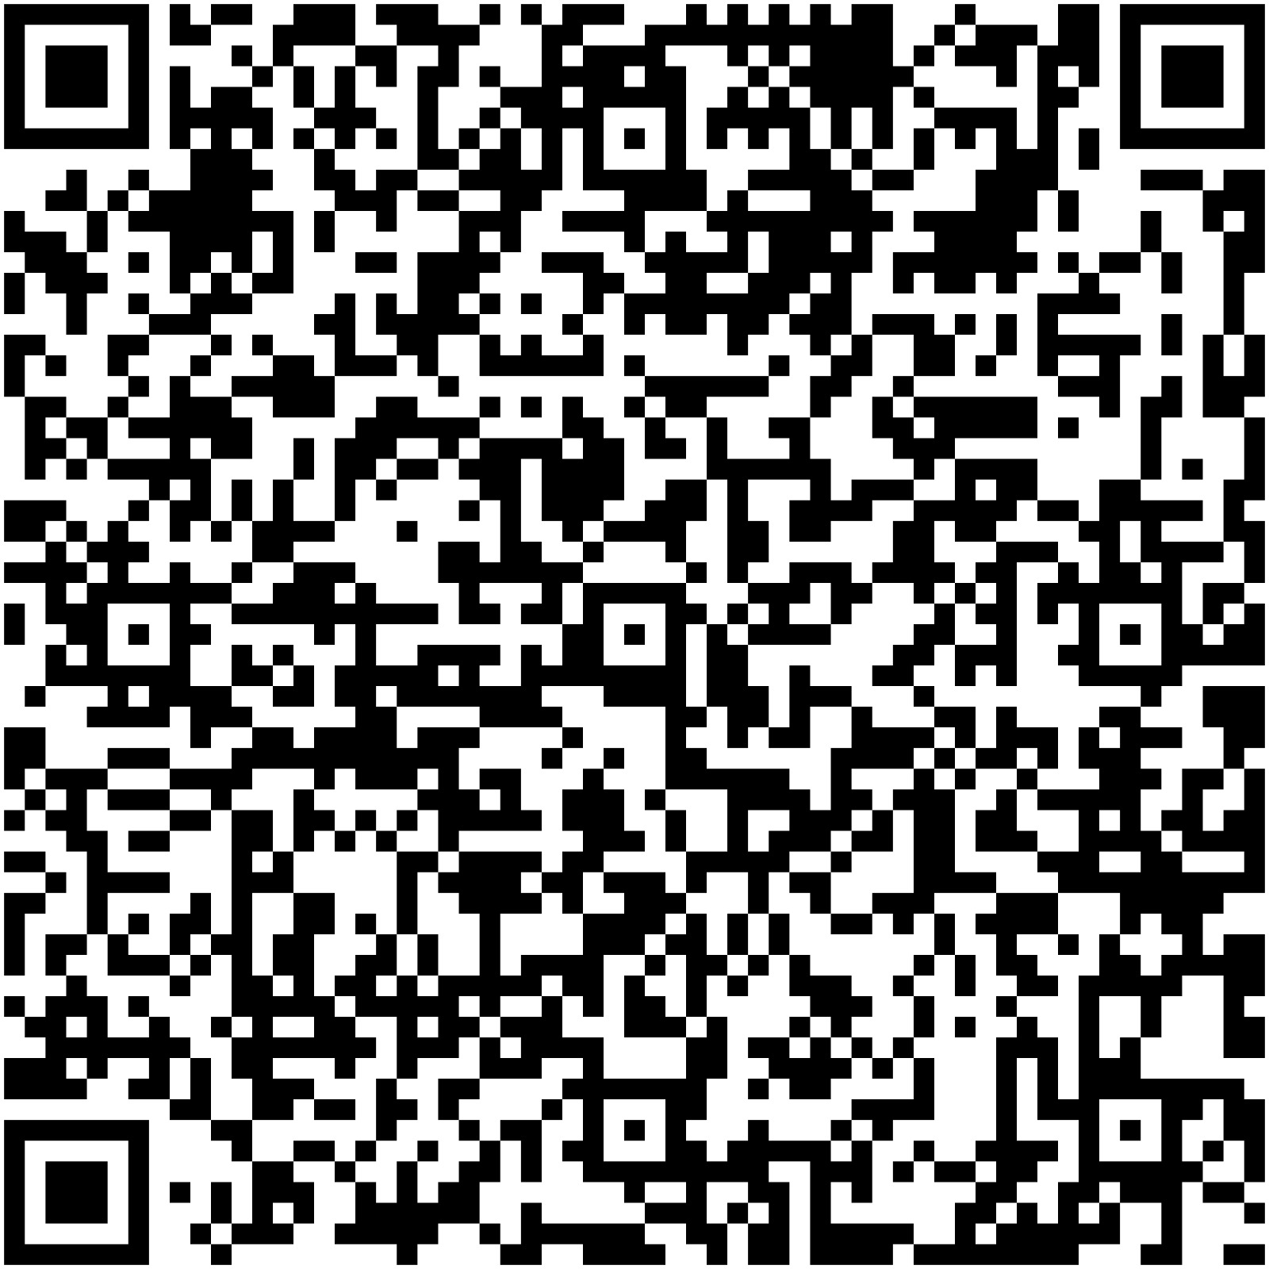

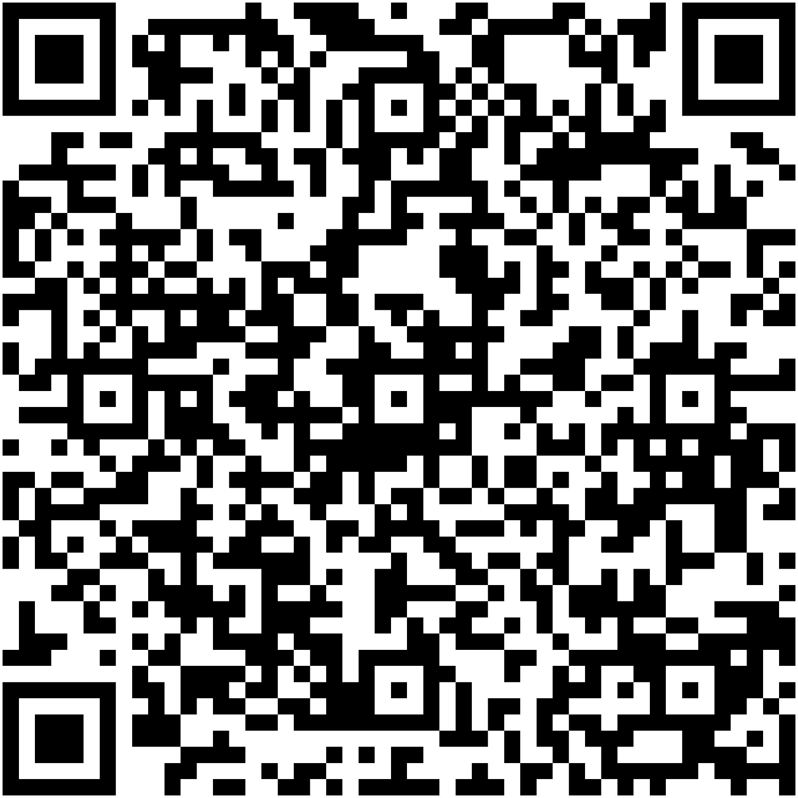
Próximas Turmas Multi- Empresas
AI FOR LEADERS
Maio 2026
VIRTUAL
AI FOR LEADERS
Junho 2026
PRESENCIAL
GOVERNANÇA AI
Agosto 2026
VIRTUAL
Clicar em "Inserir Cupom de Desconto" e digitar: CP50

Slide 23
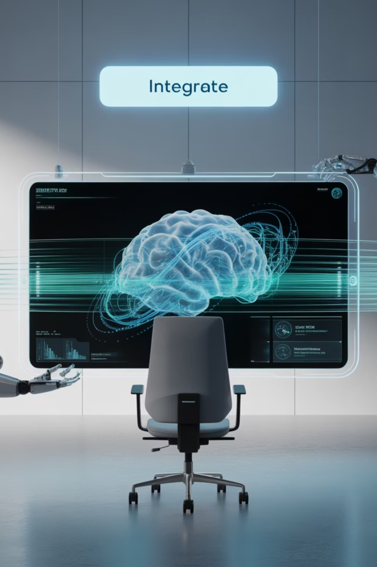
O Futuro da Automação é Humano:
Superando a Ilusão da Máquina Perfeita
VALDIR MENESES
valdir@airocks.co
(011) 96769-7882
valdir-meneses-jr

